Slide 1
Sprint Review 9
Masang

Slide 2
Documentação
- índice
- introdução
- propósito do documento de requisitos
- público alvo
descrição geral do produto
- Situação atual
- escopo
- atores
- premissas
- requisitos
- requisitos funcionais
- requisitos não funcionais
- regra de negócio
- restrições de hardware
- restrições de software
- identificação de casos de uso
- diagrama de casos de uso
- diagrama de classes
- protótipos de interface de usuário
- protótipo de interface de administrador
- aprovadores

Slide 3
1. Testes Web

Slide 4
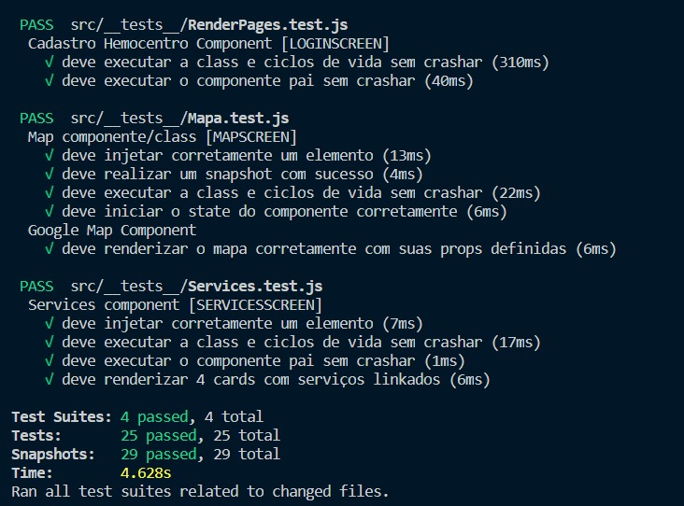

Slide 5
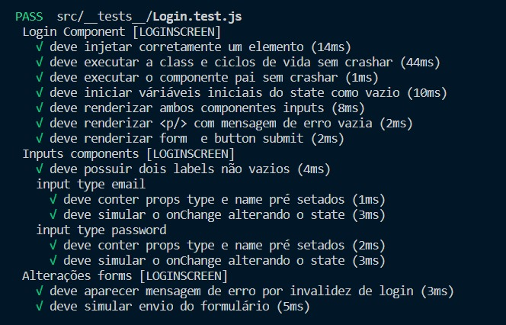

Slide 6
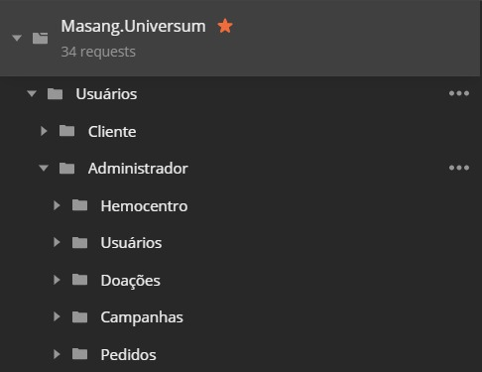
2. Requisições

Slide 7
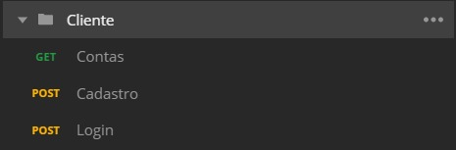

Slide 8
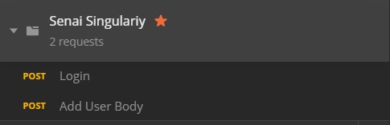
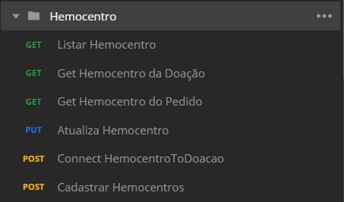

Slide 9
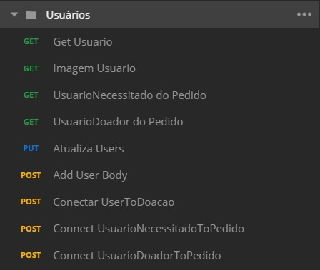
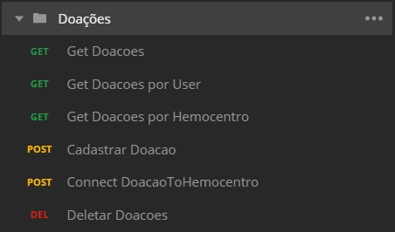

Slide 10
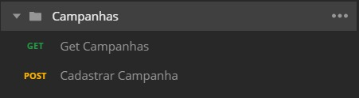
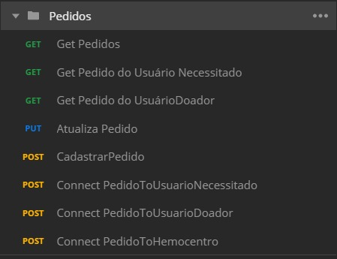

Slide 11
3. Layout

Slide 12

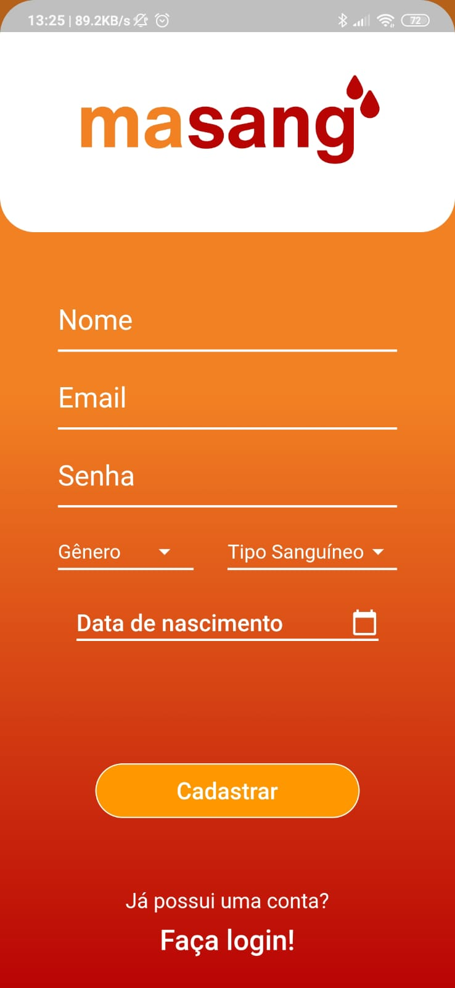


Layouts Mobile

Slide 13
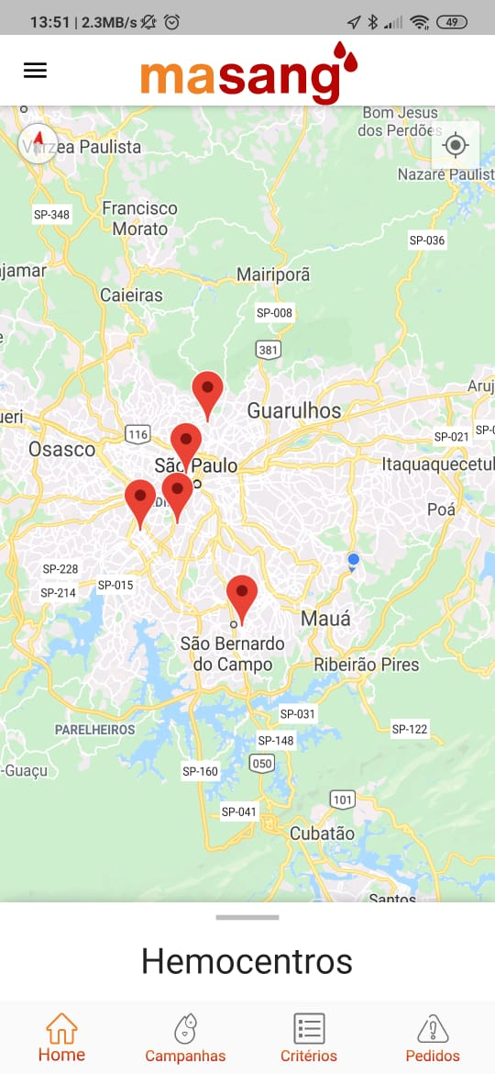
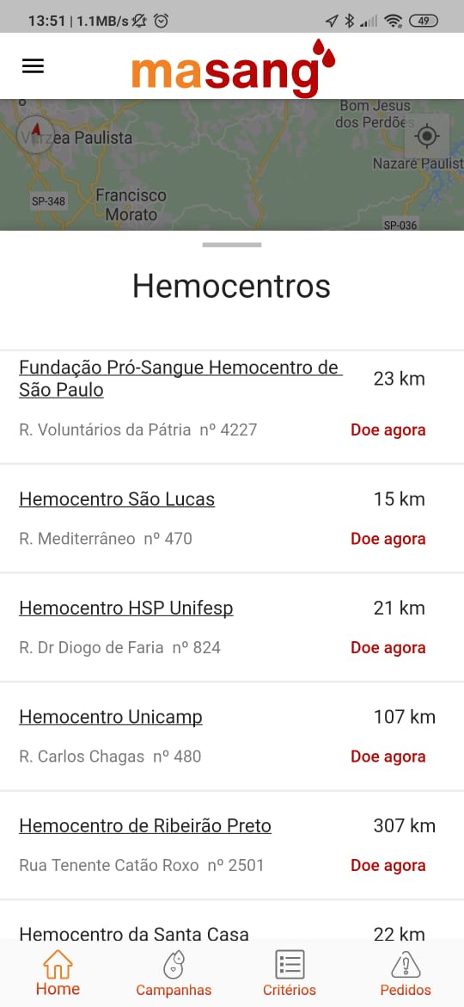
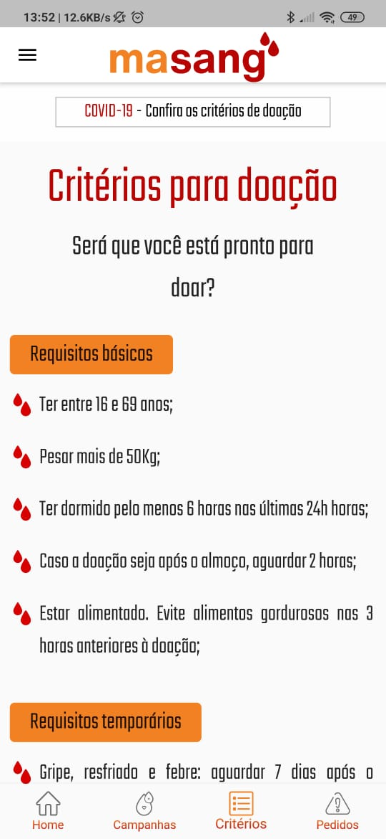

Slide 14

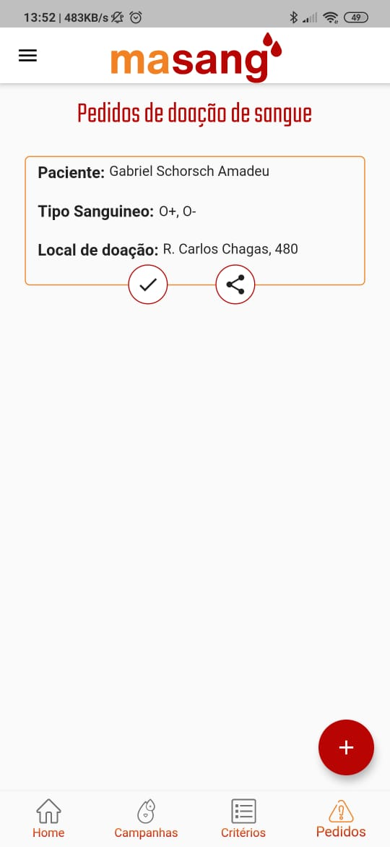
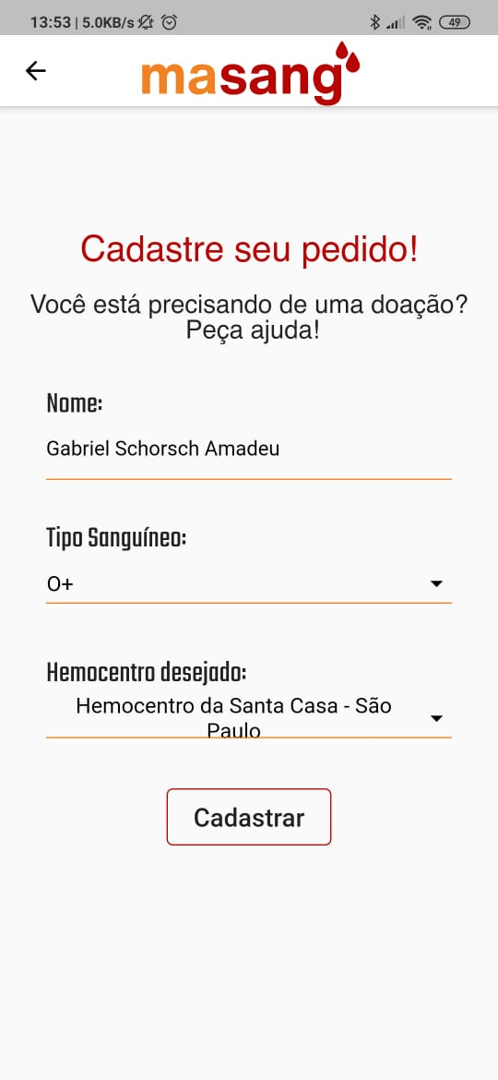

Slide 15
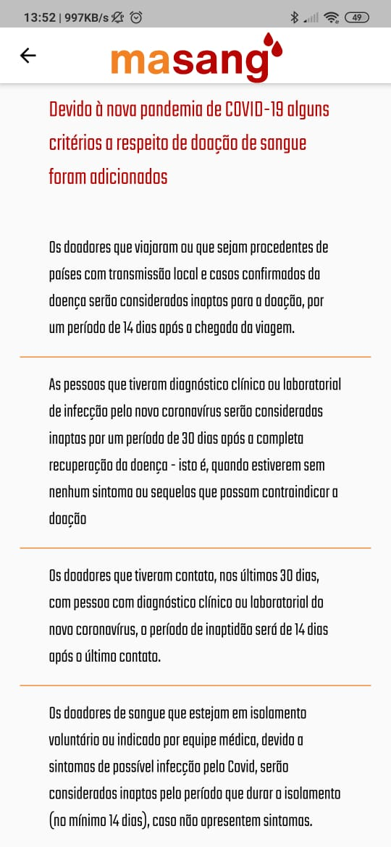
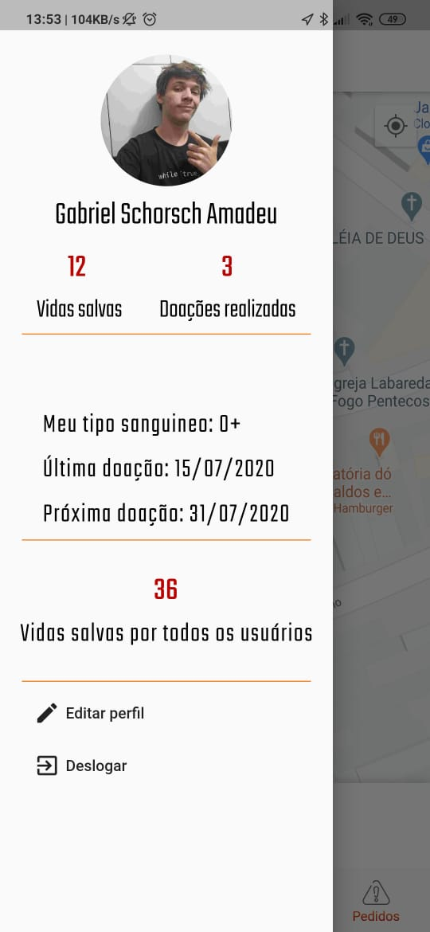
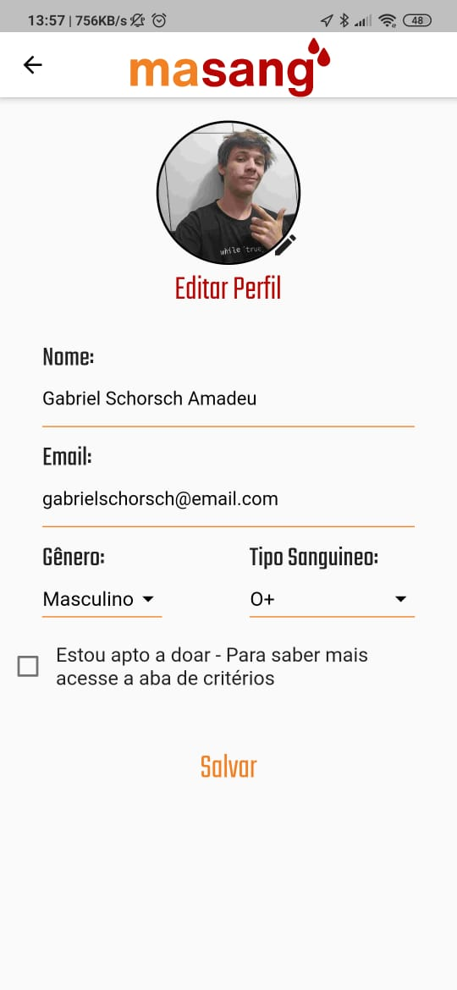

Slide 16
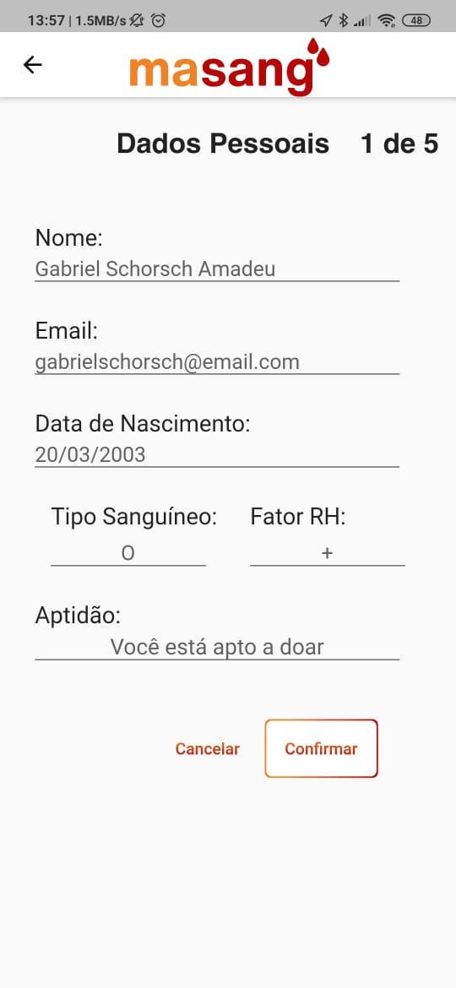
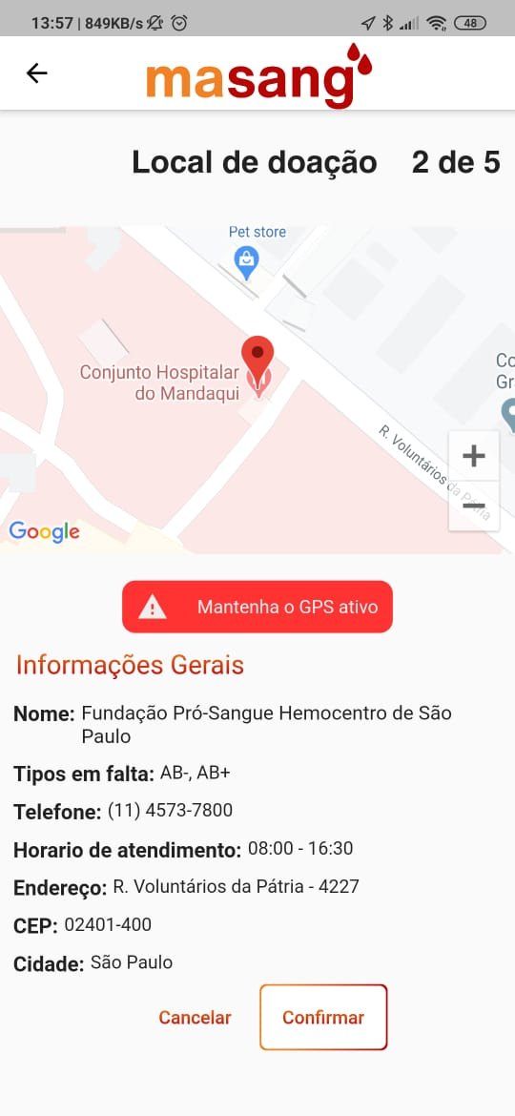
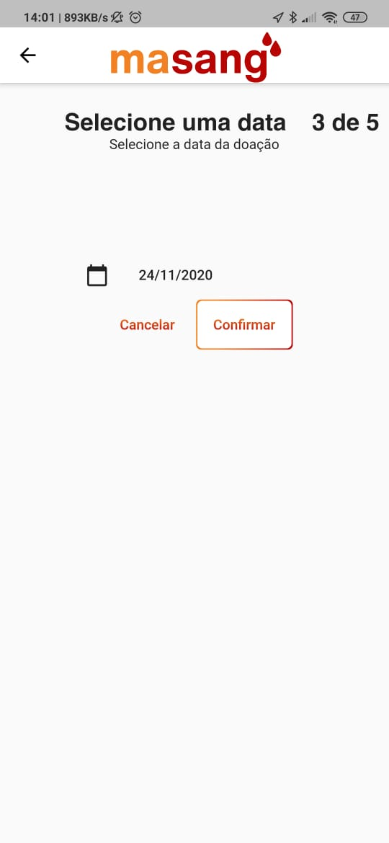

Slide 17
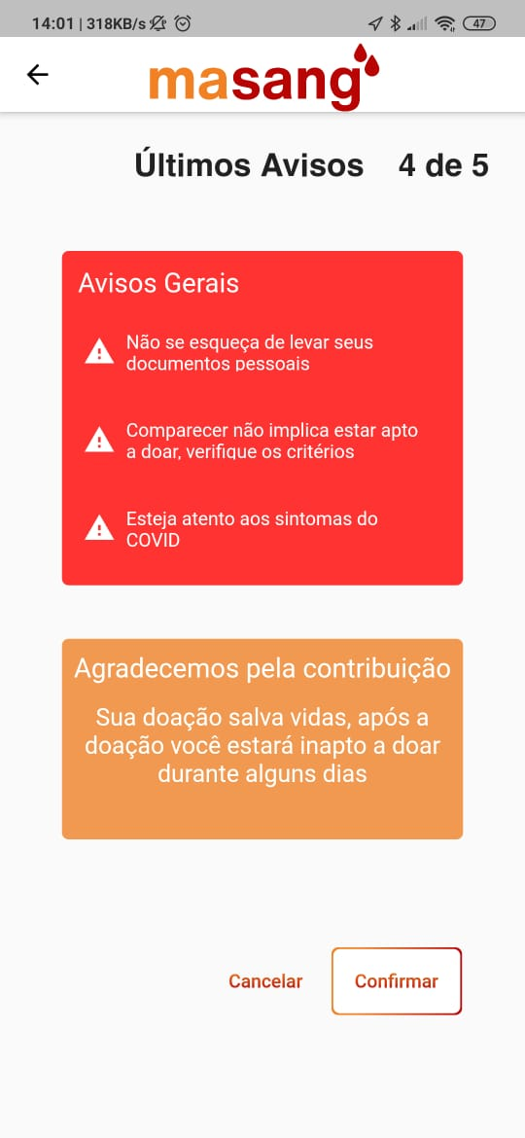
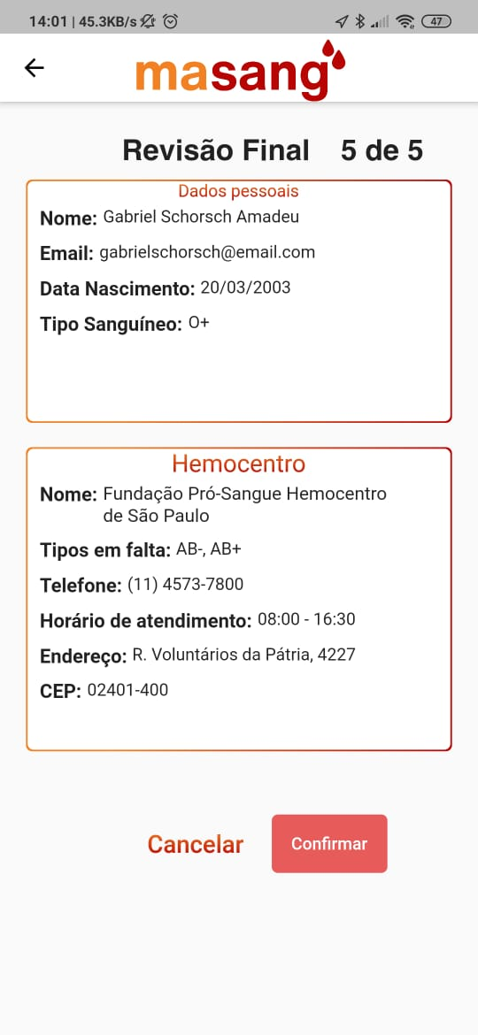

Slide 18

Layouts Web

Slide 19
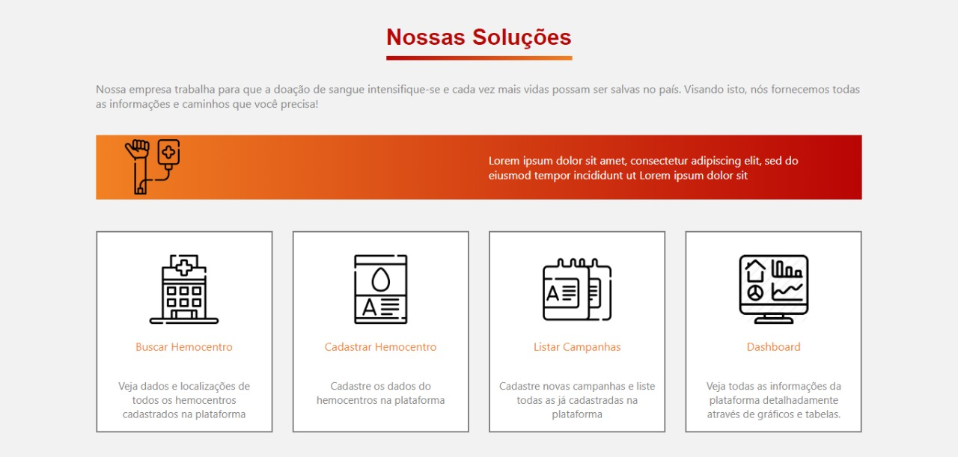
Layouts Web

Slide 20
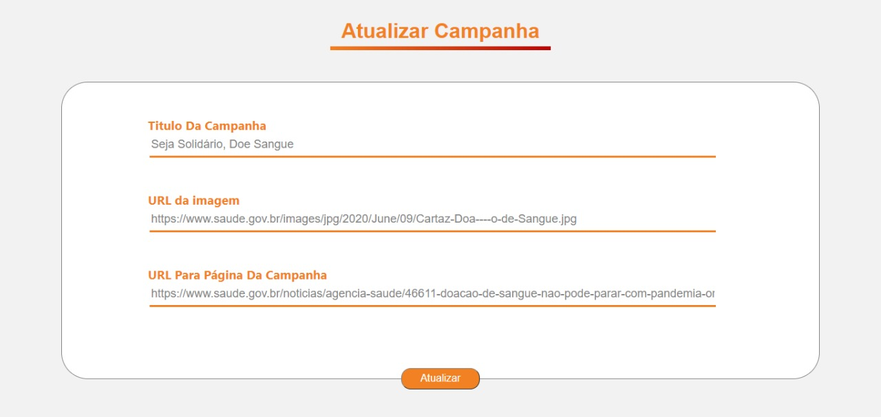
Layouts Web

Slide 21
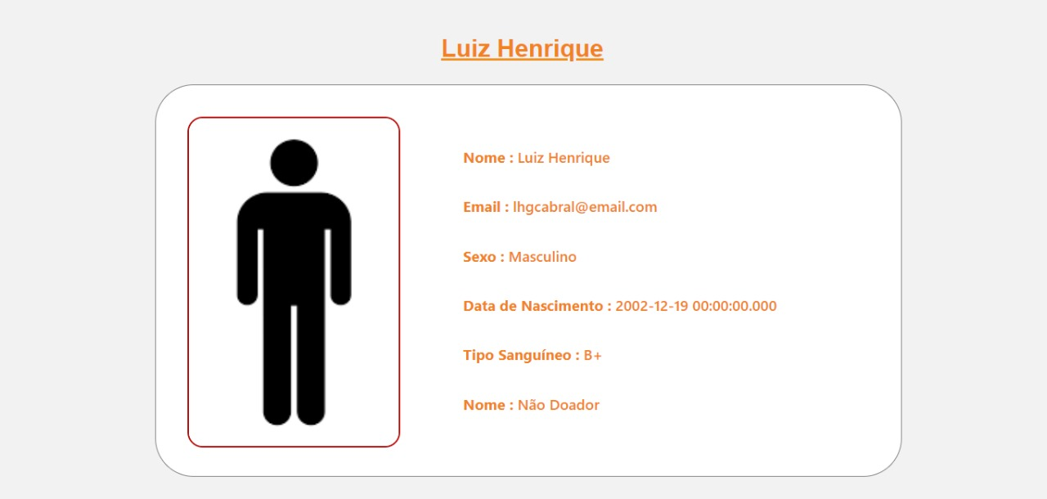
Layouts Web

Slide 22
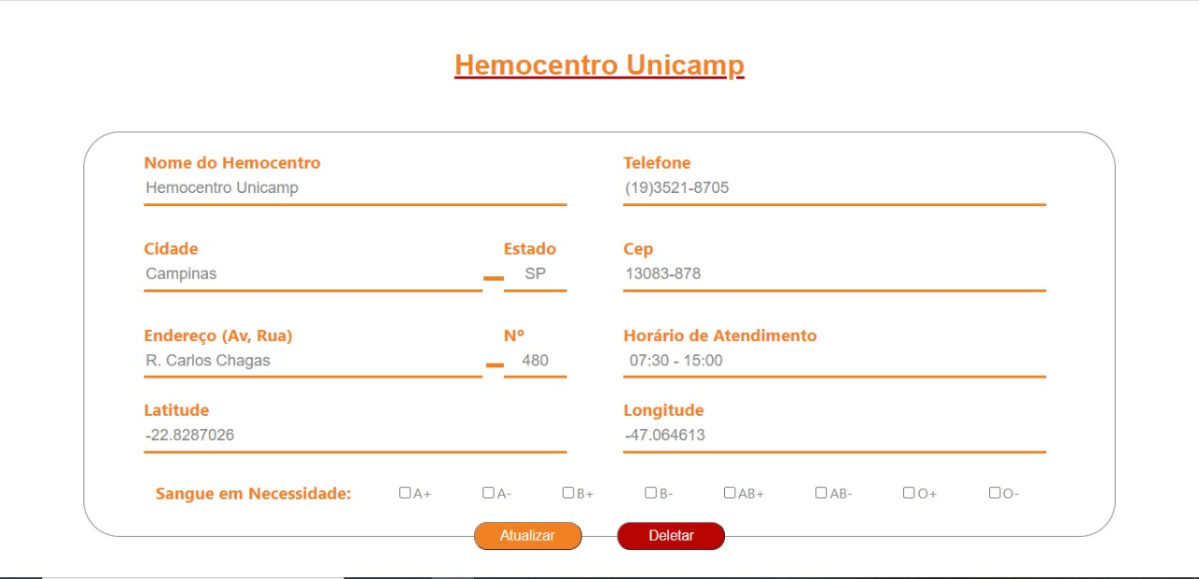
Layouts Web

Slide 23
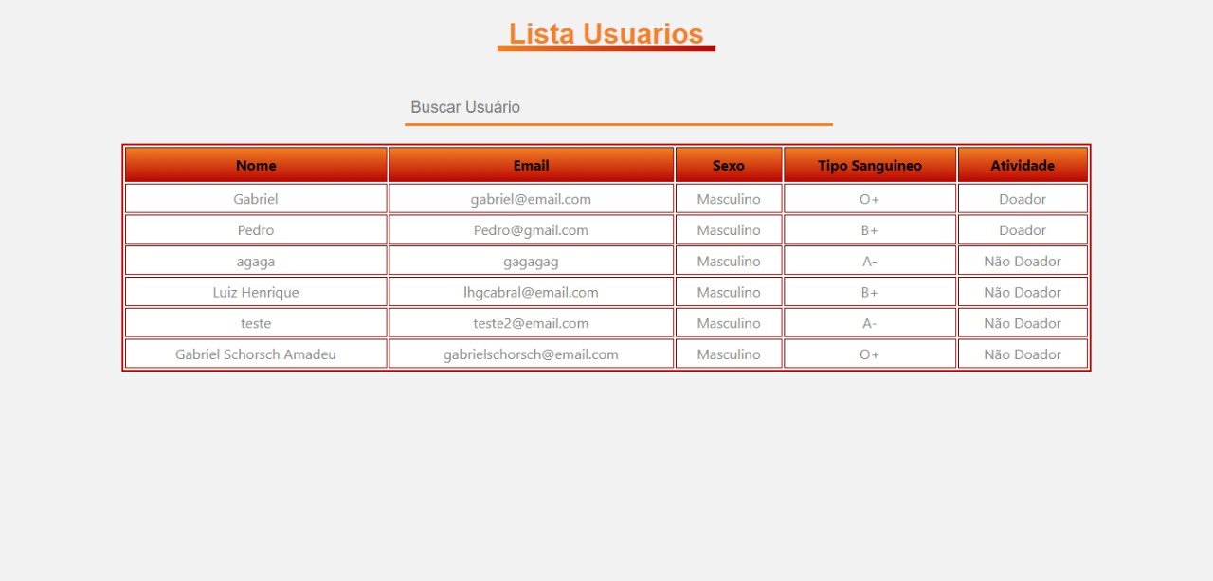
Layouts Web

Slide 24
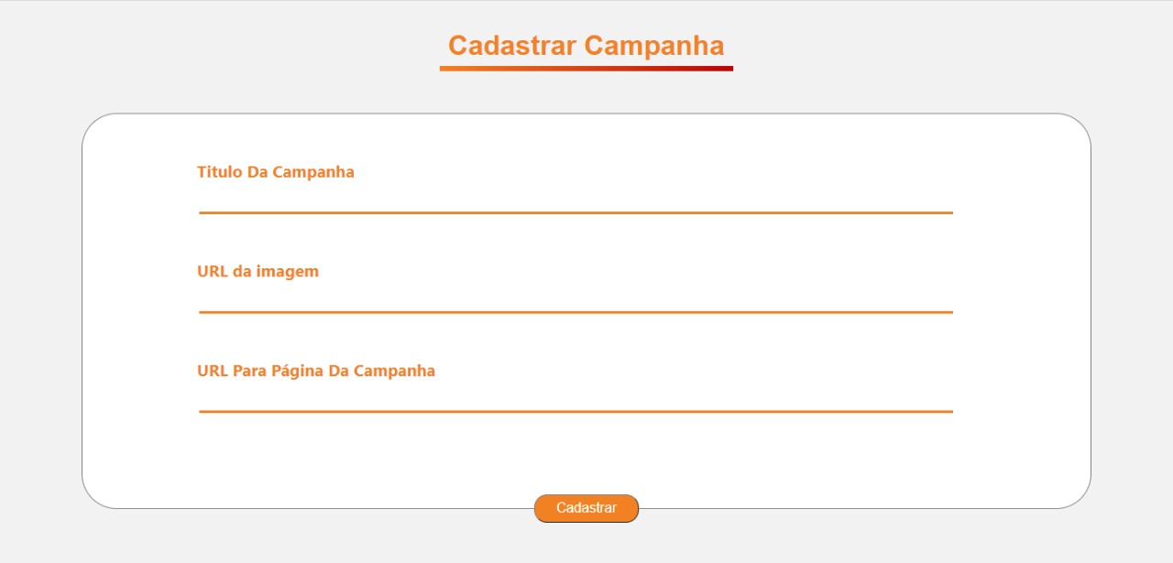
Layouts Web

Slide 25
Apresentação pelo Web e Mobile

Slide 26
E assim encerramos nosso projeto Masang
Muito obrigado a todos que participaram desse projeto, até uma próxima!

